Slide 1
ПОРТАЛ
ПОСТАВЩИКОВ
ИНСТРУМЕНТ
ГАРАНТИРОВАННОГО
ДОСТУПА К ЗАКУПКАМ
zakupki.mos.ru

Slide 2
ПОРТАЛ
ПОСТАВЩИКОВ
инструмент гарантированного доступа к закупкам
ДЛЯ ВСЕХ
Витрина контрактной системы
Участие в закупках регионов
Информация о заказчиках и поставщиках
Котировочные сессии
Подписка на закупки
Закупки малого объема
Электронный документооборот
БОЛЕЕ
102 ТЫС.
поставщиков
с 2013 года
86 %
поставщиков
СМП
90 %
поставщиков
заключают контракты
ЗАКЛЮЧЕНО
1,7 МЛН
85 МЛРД ₽
более
контрактов
на сумму

Slide 3
ПОРТАЛ
ПОСТАВЩИКОВ
бизнес-процесс работы на портале
РЕГИСТРАЦИЯ
ПУБЛИКАЦИЯ
ОФЕРТЫ
ПОИСК ОФЕРТЫ
ЗАКАЗЧИКОМ
ПРОВЕДЕНИЕ
КОТИРОВОЧНОЙ СЕССИИ
ИЛИ ЗАКУПКИ ПО ПОТРЕБНОСТИ
ПОДПИСАНИЕ
ДОГОВОРА
ИСПОЛНЕНИЕ
ДОГОВОРА
Единый механизм
регистрации на основе
ключа электронной
подписи, выданного любой
электронной торговой
Площадкой по 44-ФЗ
Оферты классифицированы
По группам: товары, работы,
услуги
Заключение договора
в электронном виде,
подтвержденного ЭЦП
участников закупочной
процедуры
Заключение напрямую
с единственным поставщиком
или организация закупочной
процедуры

Slide 4
ПОРТАЛ
ПОСТАВЩИКОВ
порядок регистрации на Портале
I ЭТАП
II ЭТАП
ШАГ 1
ШАГ 2
ШАГ 3
Заполнить сведения о компании
по специальной форме
Зайти на сайт
zakupki.mos.ru
Выбрать вкладку
Регистрация
Регистрация по усиленной квалифицированной ЭП
ЕЭТП
Сбербанк-АСТ
НЭП
RTS Tender
Zakaz RF
Госзакупки
ПОСЛЕ ПОЛНОЙ РЕГИСТРАЦИИ ДОСТУПНО
Размещение оферт, в т.ч. массовая загрузка
Участие в закупках

Slide 5
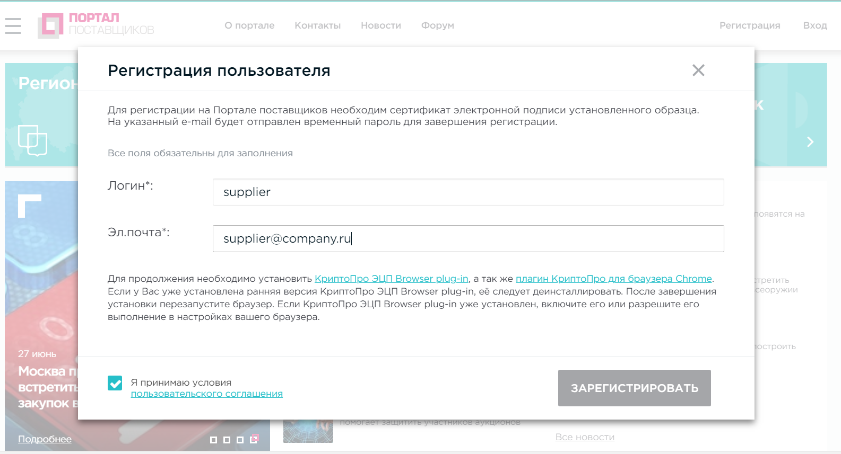
ПОРТАЛ
ПОСТАВЩИКОВ
порядок регистрации на Портале
1
2
3
4
5

Slide 6
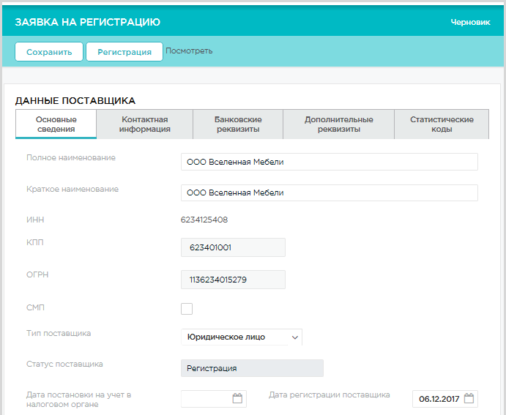
ПОРТАЛ
ПОСТАВЩИКОВ
порядок регистрации на Портале

Slide 7
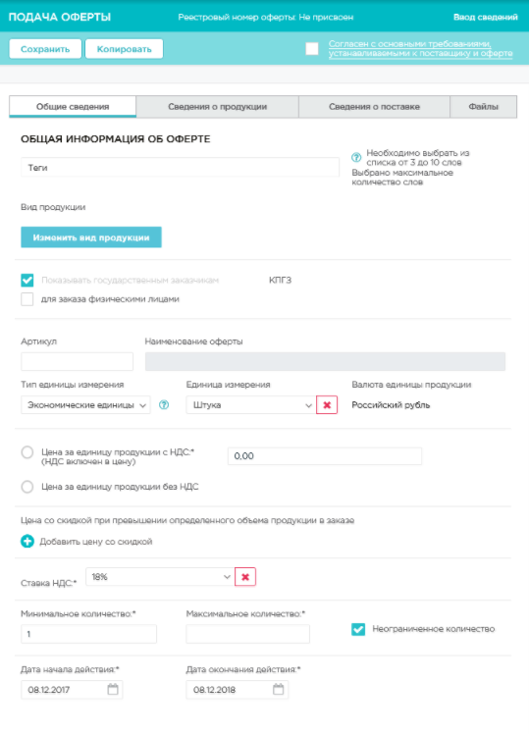
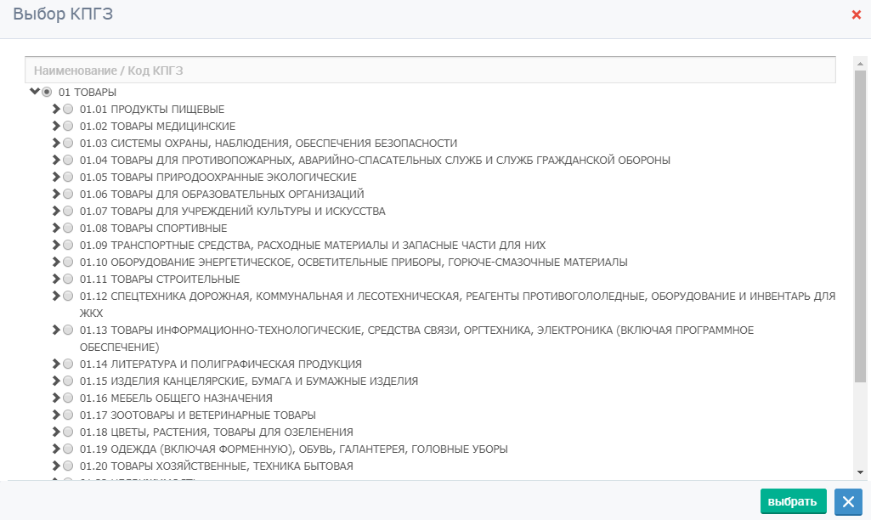
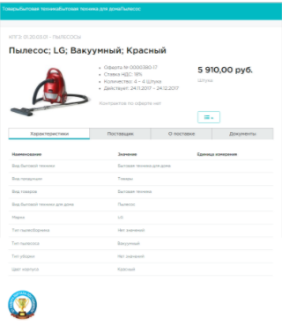
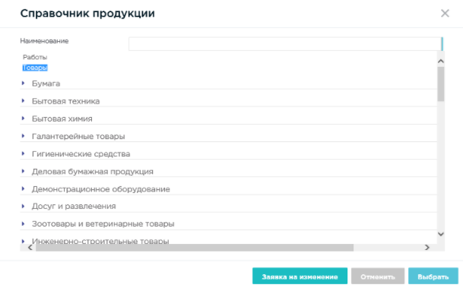
ПОРТАЛ
ПОСТАВЩИКОВ
Публикация
оферт
ТОВАРЫ
На Портале все оферты классифицированы
в зависимости от вида продукции по группам:
РАБОТЫ
УСЛУГИ
ШАГ 1
ШАГ 2
ШАГ 3
На Портале все оферты классифицированы в логике и терминологии поставщика, но с учетом привязки к КПГЗ и далее ОКПД-2
Заполнение информации
об оферте, включая соответствующую
позицию классификатора
Публикация оферты на Портале поставщиков.
Оферта доступна для поиска заказчиками по КПГЗ
Возможность создания котировочной сессии по опубликованной оферте
ЕАИСТ

Slide 8
ПОРТАЛ
ПОСТАВЩИКОВ
Публикация
оферт

Slide 9
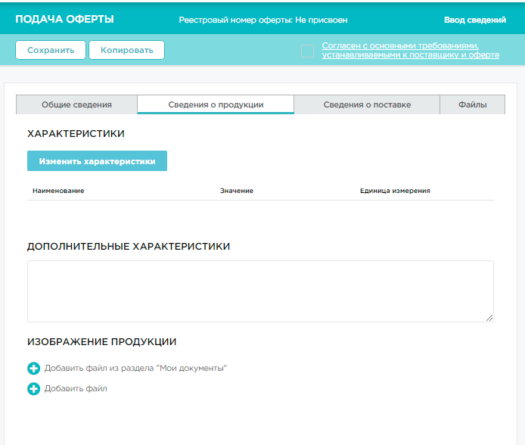
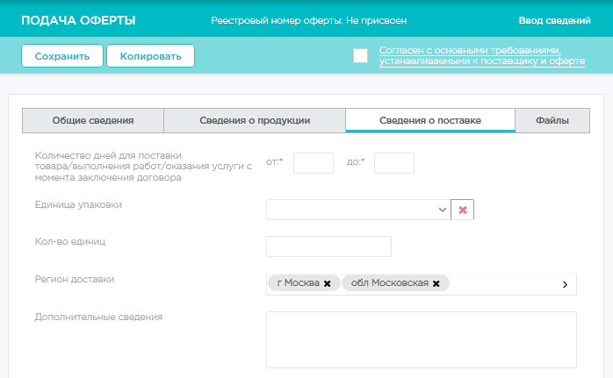
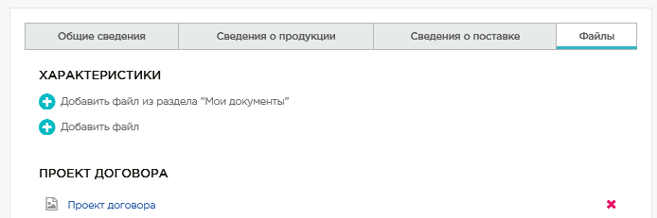
ПОРТАЛ
ПОСТАВЩИКОВ
Публикация
оферт
!
!

Slide 10
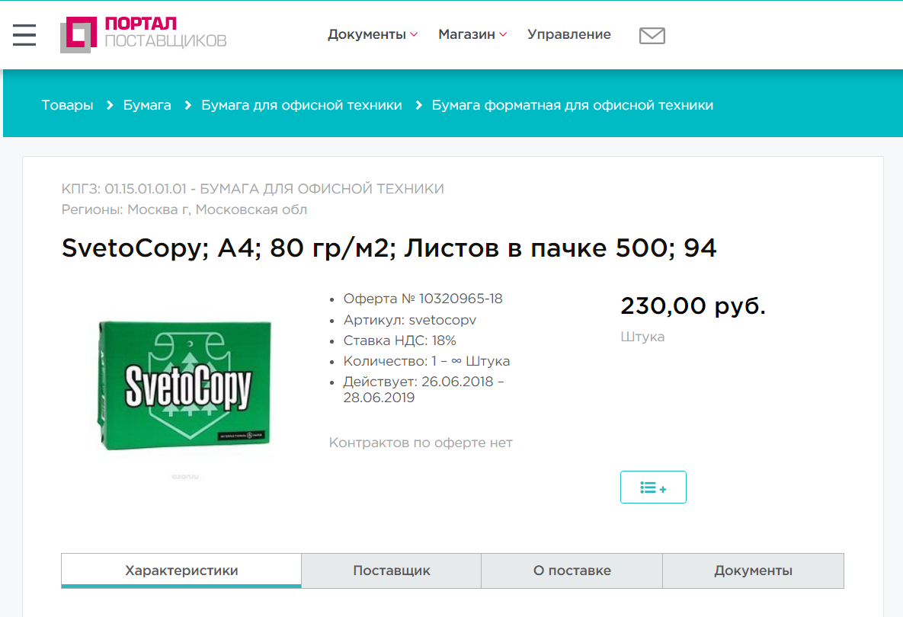
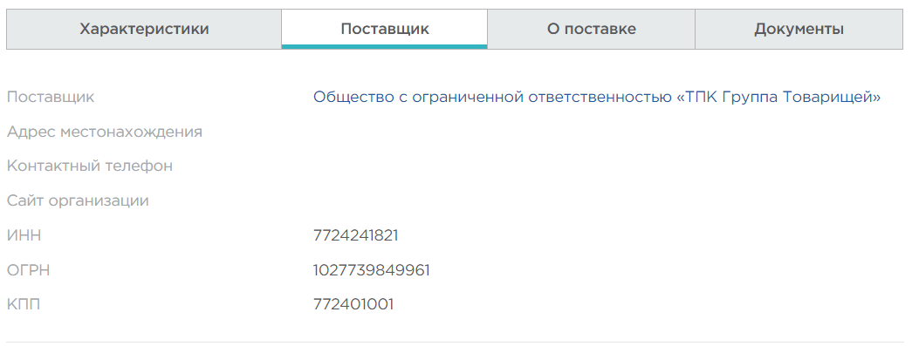
ПОРТАЛ
ПОСТАВЩИКОВ
Публикация
оферт

Slide 11
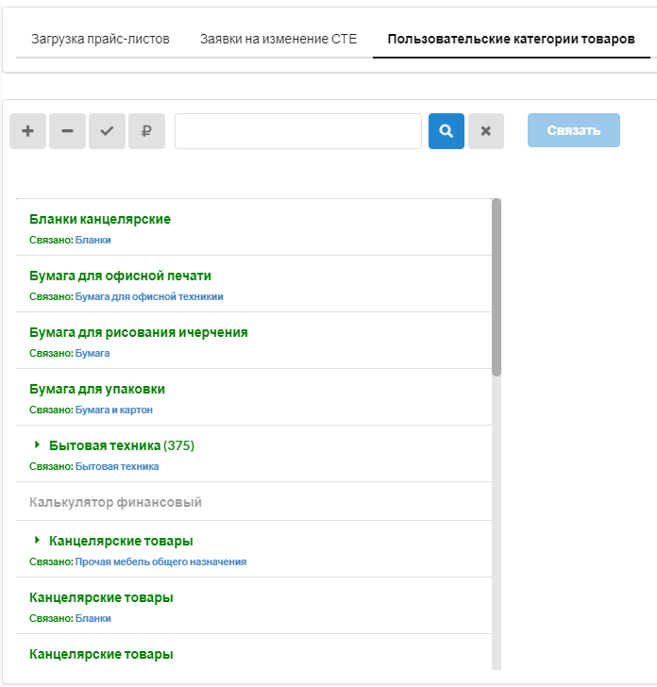
ПОРТАЛ
ПОСТАВЩИКОВ
Развитие
Переход на массовую загрузку структурированных предложений в рыночном формате YML
ИЗМЕНЕНИЕ ФОРМАТА ПУБЛИКАЦИИ ПРЕДЛОЖЕНИЙ
ПОЗИЦИЯ КАТАЛОГА ПОРТАЛА/ОКПД2
СТАНДАРТИЗИРОВАННАЯ ТОВАРНАЯ ЕДИНИЦА (СТЕ)
конкретный товар
ЗАКАЗЧИК ВЫБИРАЕТ ТОВАР, А НЕ ОФЕРТУ
ОФЕРТЫ ПОСТАВЩИКА ПО КОНКРЕТНОЙ СТЕ

Slide 12
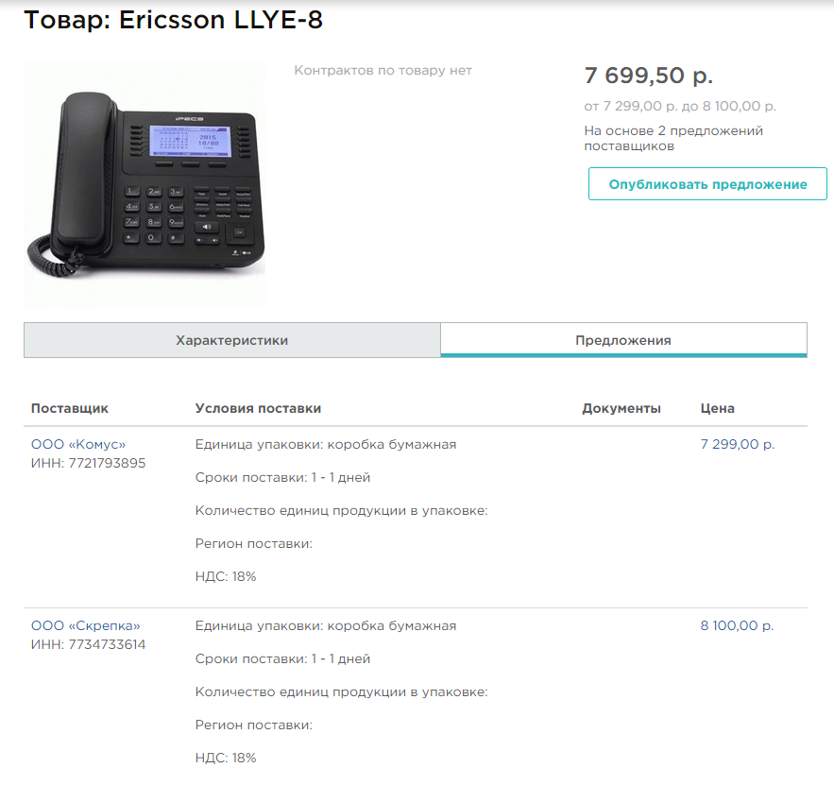
ПОРТАЛ
ПОСТАВЩИКОВ
Развитие
Переход на массовую загрузку структурированных предложений в рыночном формат YML
ИЗМЕНЕНИЕ ФОРМАТА ПУБЛИКАЦИИ ПРЕДЛОЖЕНИЙ
Общерыночный формат
Указание всех сведений о товаре, работе, услуге без необходимости конвертации в формат Портала поставщиков
Структурированный и содержательный каталог, охватывающий значительную часть номенклатуры рынка

Slide 13
КОТИРОВОЧНЫЕ СЕССИИ
МЕХАНИЗМ КОНКУРЕНТНОГО ОПРЕДЕЛЕНИЯ ПОСТАВЩИКА В ЗАКУПКАХ МАЛОГО ОБЪЕМА
ШАГ
Котировочной сессии
0,5 %
кратно 10 руб.
ВРЕМЯ ПРОВЕДЕНИЯ
24/7
СРОК ПОДПИСАНИЯ ОФЕРТЫ
ПОБЕДИТЕЛЕМ
1 РАБОЧИЙ ДЕНЬ
с учетом выходных
Автоматизированное
оповещение поставщиков требуемой продукции
ПОСТАВЩИК
ЗАКАЗЧИК
Формирует
экспресс-ТЗ
непосредственно
из ЕАИСТ
по нескольким
позициям одной
товарной группы
ПОСТАВЩИК-
ПОБЕДИТЕЛЬ
По итогам проведения котировочной сессии формируется проект контракта
ПОСТАВЩИК
БЕЗ
ЗАЯВОК
МГНОВЕННАЯ
АККРЕДИТАЦИЯ
БЕЗ
ПОРУЧИТЕЛЬСТВА
СНИЖЕНИЕ
НАГРУЗКИ НА БИЗНЕС
ЭФФЕКТЫ
с января 2018
ПРОВЕДЕНО
42 тыс.
КОТИРОВОЧНЫХ СЕССИЙ
НА СУММУ
СВЫШЕ
ЭКОНОМИЯ
825 МЛН
НОВЫХ ПОСТАВЩИКОВ
11 ТЫС
4 МЛРД

Slide 14
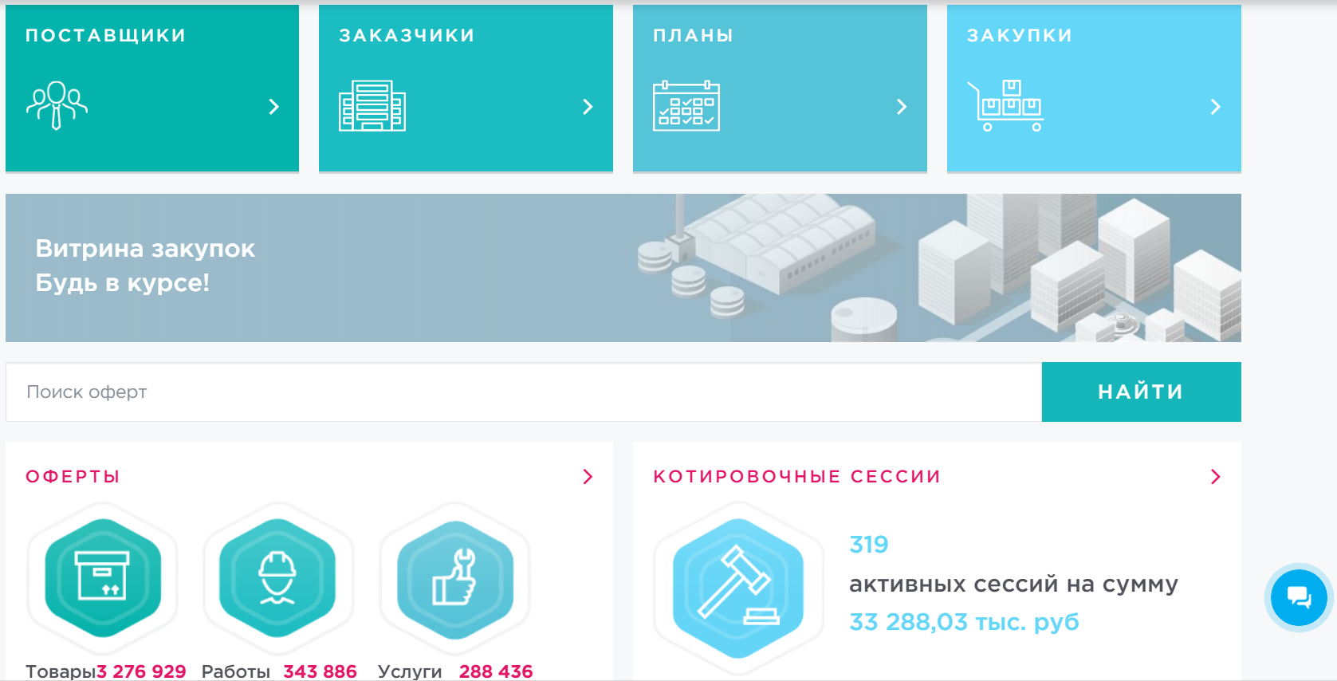
ПОРТАЛ
ПОСТАВЩИКОВ
МЕХАНИЗМ КОНКУРЕНТНОГО ОПРЕДЕЛЕНИЯ ПОСТАВЩИКА В ЗАКУПКАХ МАЛОГО ОБЪЕМА

Slide 15
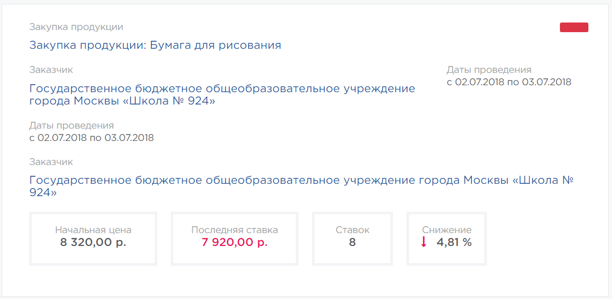
ПОРТАЛ
ПОСТАВЩИКОВ
МЕХАНИЗМ КОНКУРЕНТНОГО ОПРЕДЕЛЕНИЯ ПОСТАВЩИКА В ЗАКУПКАХ МАЛОГО ОБЪЕМА

Slide 16
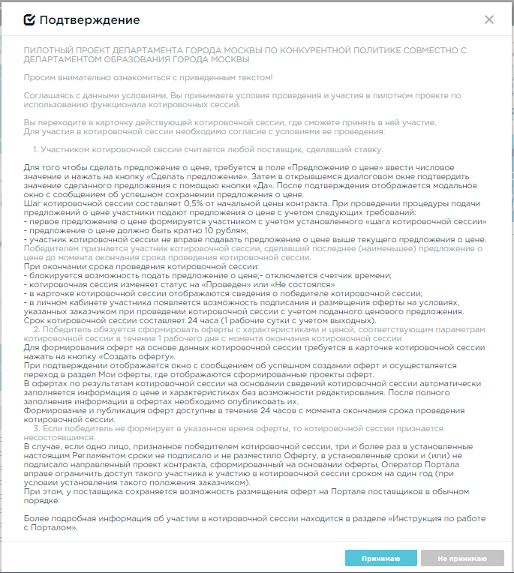
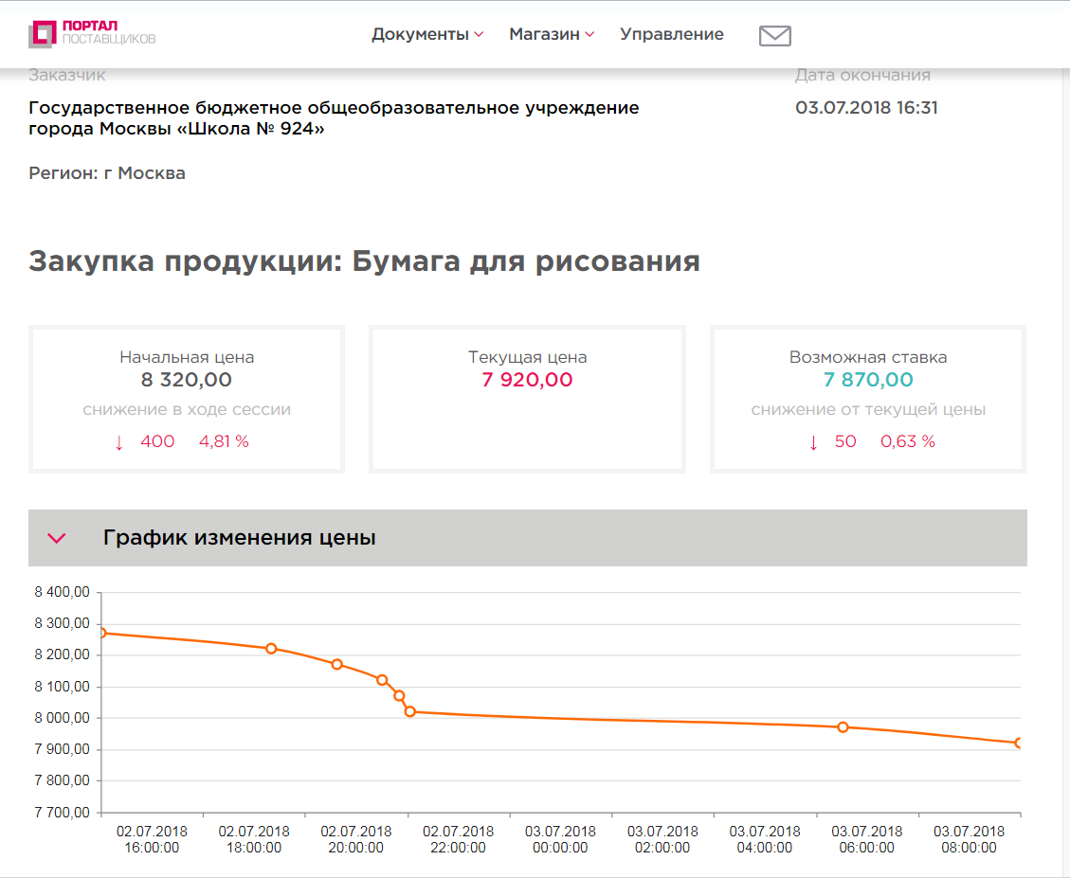
ПОРТАЛ
ПОСТАВЩИКОВ
МЕХАНИЗМ КОНКУРЕНТНОГО ОПРЕДЕЛЕНИЯ ПОСТАВЩИКА В ЗАКУПКАХ МАЛОГО ОБЪЕМА

Slide 17
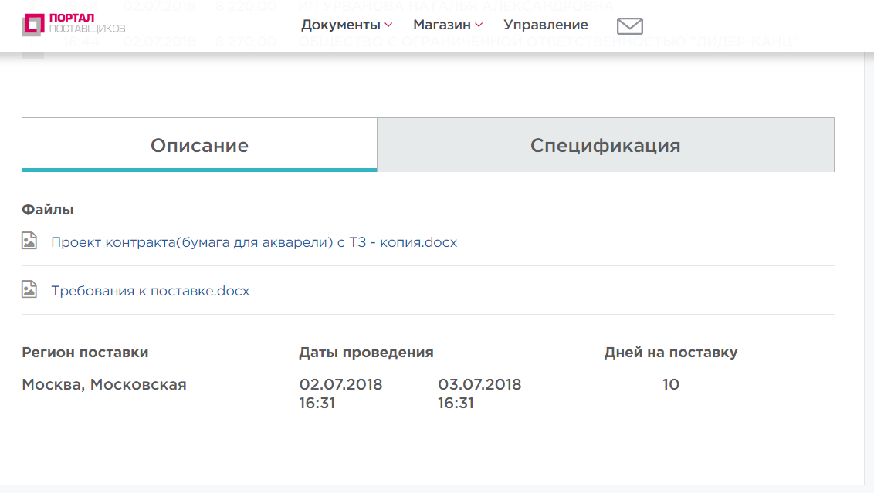
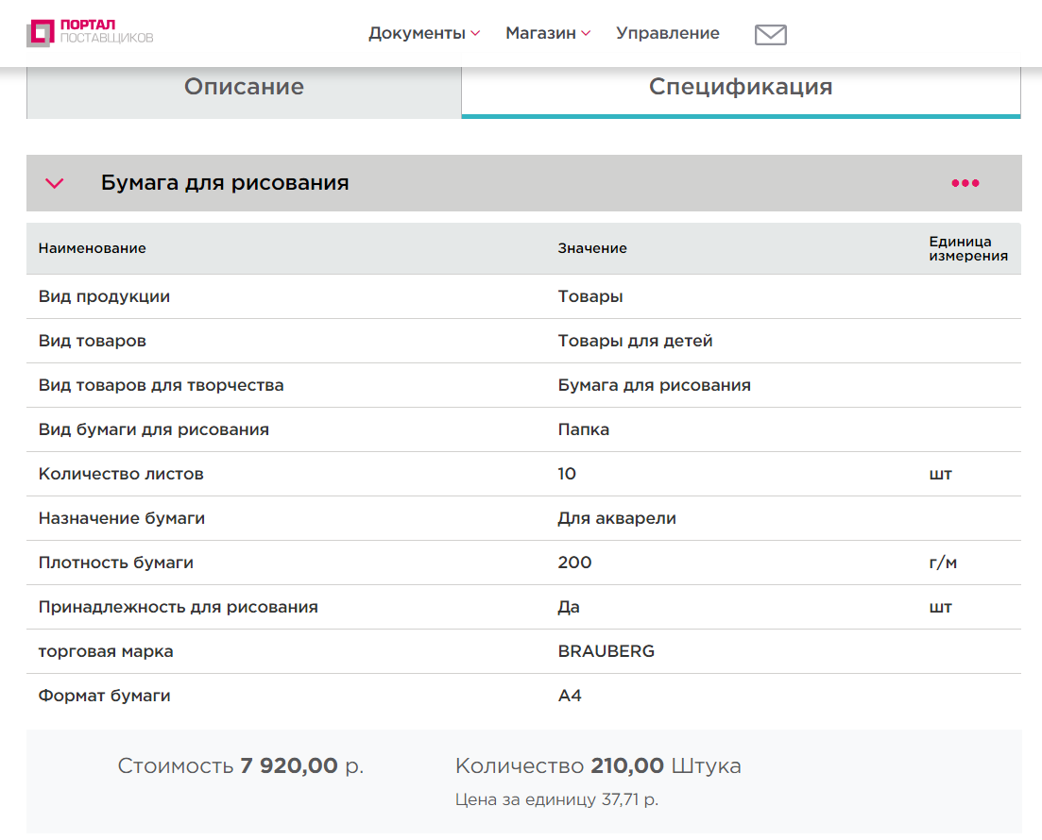
ПОРТАЛ
ПОСТАВЩИКОВ
МЕХАНИЗМ КОНКУРЕНТНОГО ОПРЕДЕЛЕНИЯ ПОСТАВЩИКА В ЗАКУПКАХ МАЛОГО ОБЪЕМА

Slide 18
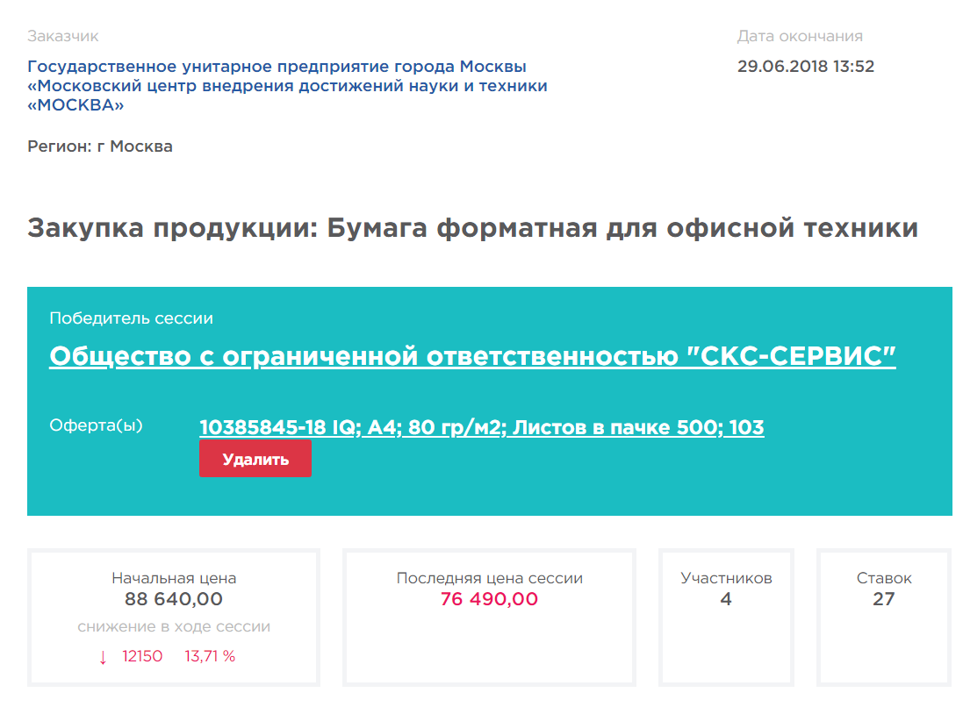
ПОРТАЛ
ПОСТАВЩИКОВ
МЕХАНИЗМ КОНКУРЕНТНОГО ОПРЕДЕЛЕНИЯ ПОСТАВЩИКА В ЗАКУПКАХ МАЛОГО ОБЪЕМА

Slide 19
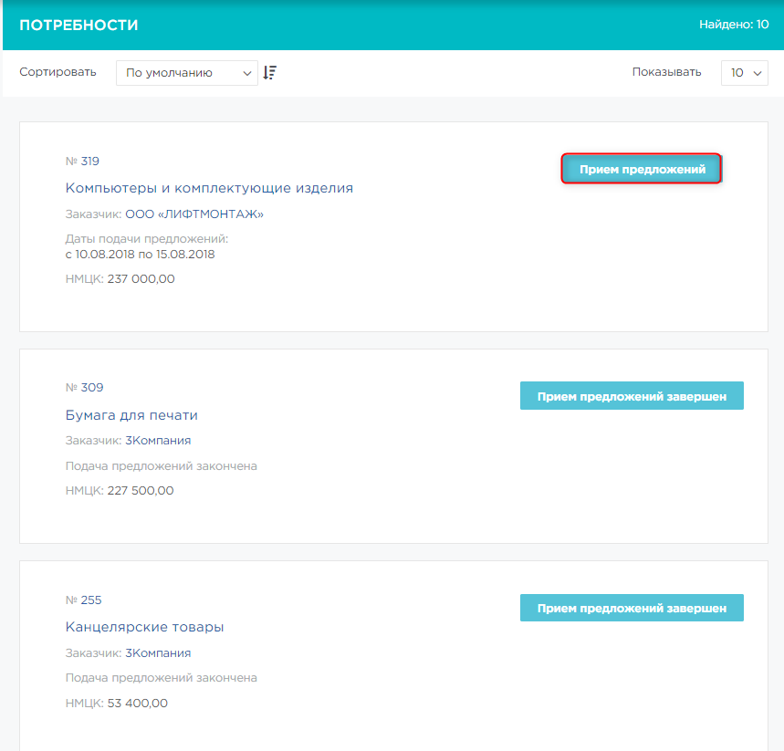
ПОРТАЛ
ПОСТАВЩИКОВ
ПОДАЧА ПРЕДЛОЖЕНИЙ ПО ПОТРЕБНОСТИ
Необходимо выбрать потребность в статусе «Прием предложений»

Slide 20
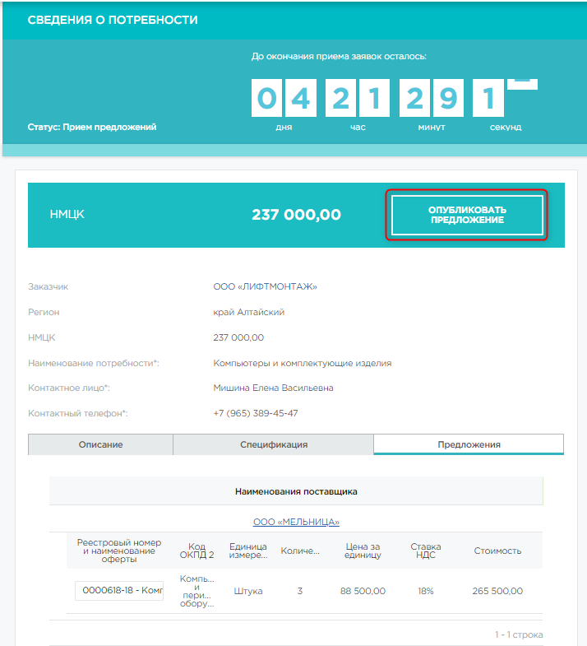
ПОРТАЛ
ПОСТАВЩИКОВ
ПОДАЧА ПРЕДЛОЖЕНИЙ ПО ПОТРЕБНОСТИ
Публикуем предложение выбирая оферту либо заполняя сведения вручную

Slide 21
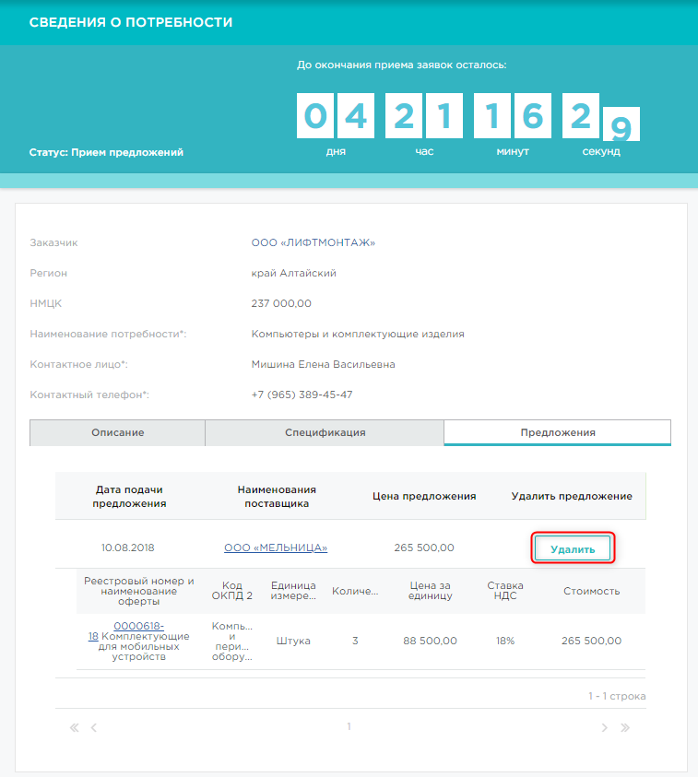
ПОРТАЛ
ПОСТАВЩИКОВ
ПОДАЧА ПРЕДЛОЖЕНИЙ ПО ПОТРЕБНОСТИ
В отличие от котировочной сессии поданное предложение можно удалить

Slide 22
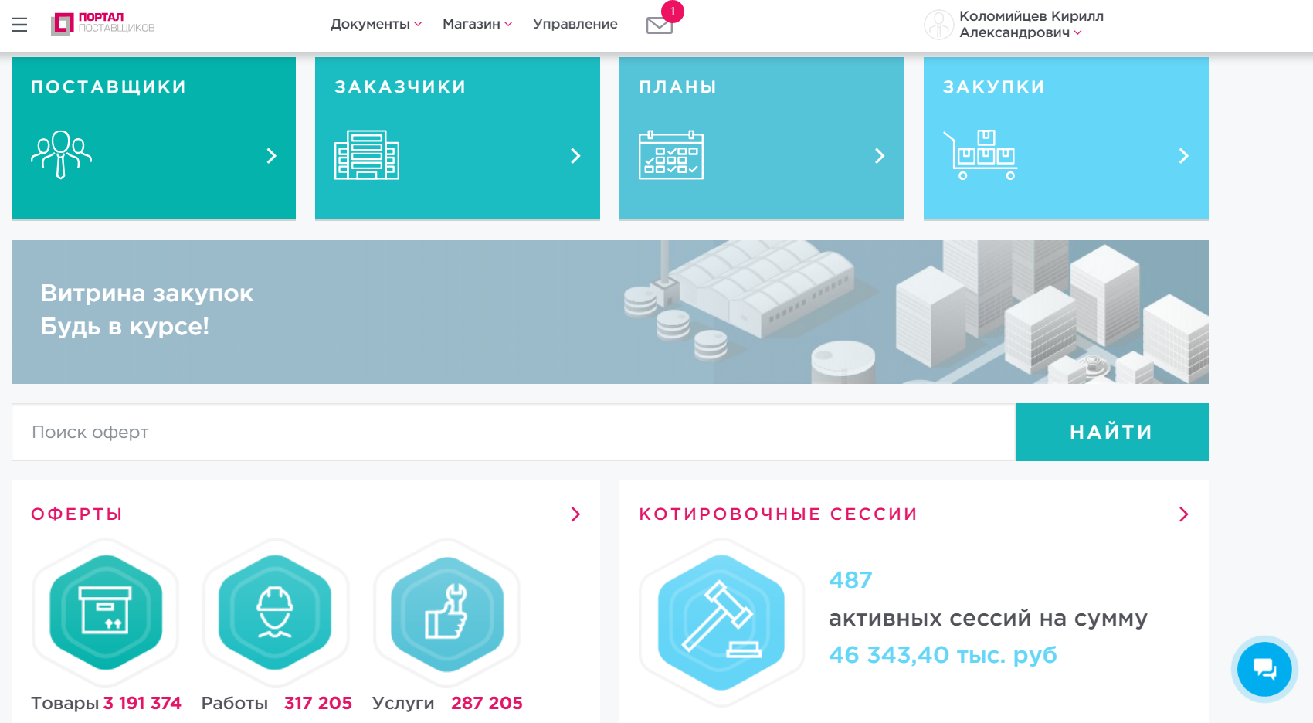
ПОРТАЛ
ПОСТАВЩИКОВ
техническая поддержка пользователей
НАИБОЛЕЕ РАСПРАСТРАНЕННЫЕ ВОПРОСЫ И ОТВЕТЫ ПО БЛОКАМ:
РЕГИСТРАЦИЯ НА ПОРТАЛЕ ПОСТАВЩИКОВ
СЕРТИФИКАТЫ ЭЦП
ЗАПУЩЕН ОНЛАЙН КОНСУЛЬТАНТ
ТЕХНИЧЕСКИЕ ВОПРОСЫ
РАБОТА С ОФЕРТАМИ
РАБОТА С КОНТРАКТАМИ
КОТИРОВОЧНЫЕ СЕССИИ
ЭЛЕКТРОННАЯ ПОЧТА СЛУЖБЫ ТЕХНИЧЕСКОЙ ПОДДЕРЖКИ
PP-TENDER@MOS.RU

Slide 23
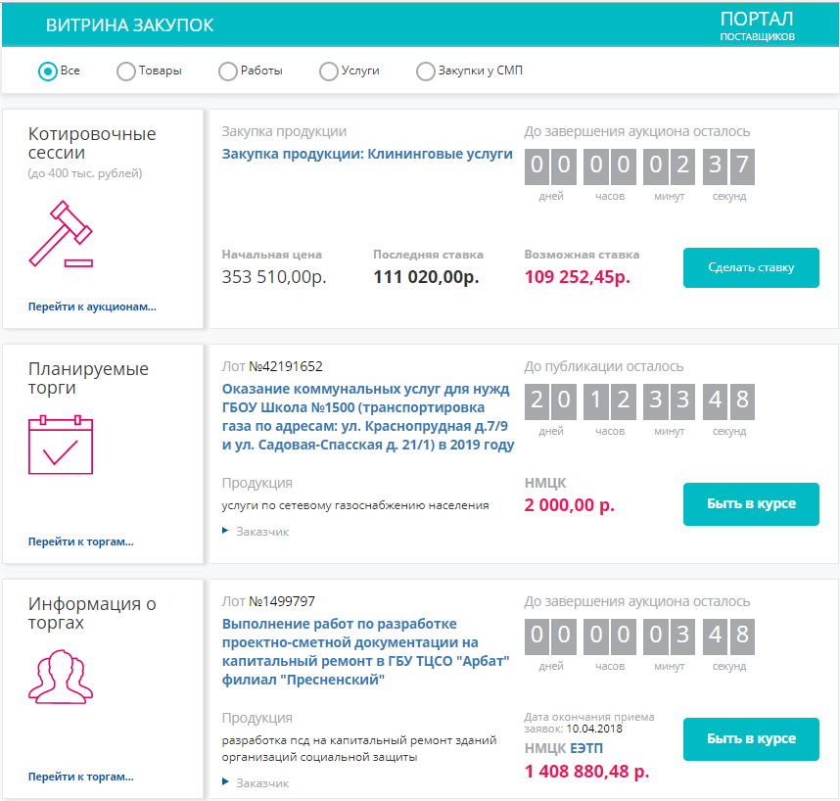
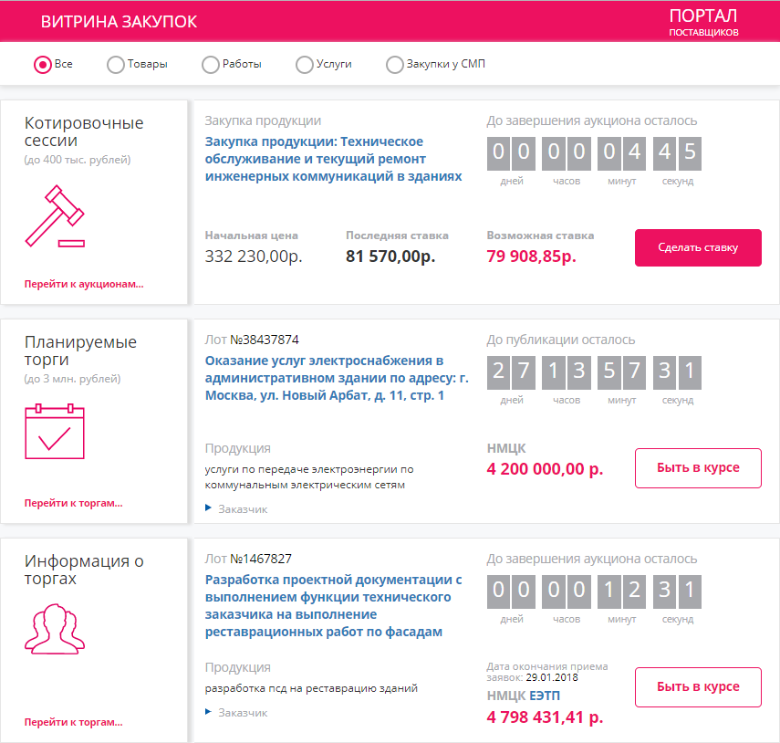
ПОРТАЛ
ПОСТАВЩИКОВ
витрина закупок
С помощью виджета отслеживаются планируемые и, что важно, опубликованные закупки заказчиков города Москвы. Данный раздел представляет собой консолидированный, интерактивный свод информации, сгруппированный по блокам:
КОТИРОВОЧНЫЕ СЕССИИ
ПЛАНИРУЕМЫЕ ТОРГИ
ИНФОРМАЦИЯ О ТОРГАХ
АВТОМАТИЧЕСКОЕ
ИНФОРМИРОВАНИЕ
Подписка на закупки
Интеллектуальная система
СЕРВИС
Быть в курсе

Slide 24
ПОРТАЛ
ПОСТАВЩИКОВ
автоматическое
информирование поставщиков
ДЛЯ УЧАСТНИКОВ ЗАКУПОК
ДЛЯ НОВОГО БИЗНЕСА
Прямой переход к закупке
Ускорение процесса анализа закупок
Оперативное
получение информации
Определение интересующих предметов закупок
Отбор потенциально интересных закупок на основе опыта поставщика
Простой механизм подписки
ИНФОРМИРОВАНИЕ ШИРОКОГО КРУГА ПОСТАВЩИКОВ
Департамент науки, промышленной политики и предпринимательства города Москвы
Единая информационная система в сфере закупок

Slide 25
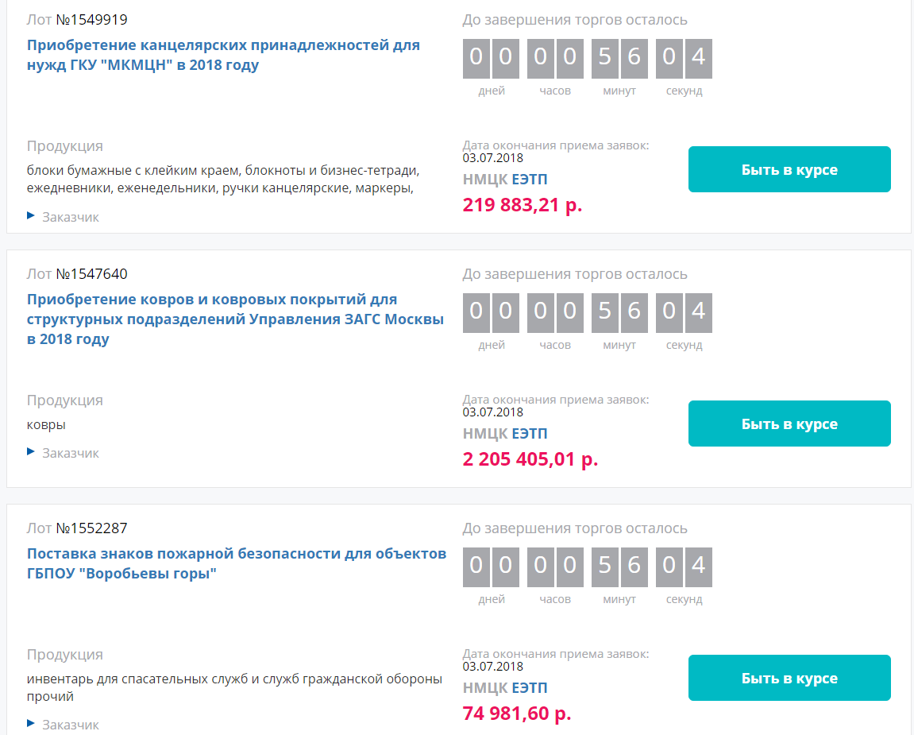
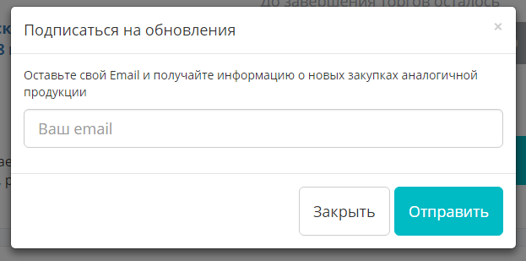
ПОРТАЛ
ПОСТАВЩИКОВ
автоматическое
информирование поставщиков

